Slide 1
Кейс - “Проходной порог”
Львов Алексей

Slide 2

Предпосылки и постановка задач
Задача:
Определить минимальный проходной порог , при котором сильный кандидат проходит тест с вероятностью не менее 80%
Условия теста
Тест состоит из 20 вопросов
Уровень сложности: «как на работе»
Вероятность правильного ответа на один вопрос:
сильный кандидат - 98%,
слабый кандидат - 90%

Slide 3
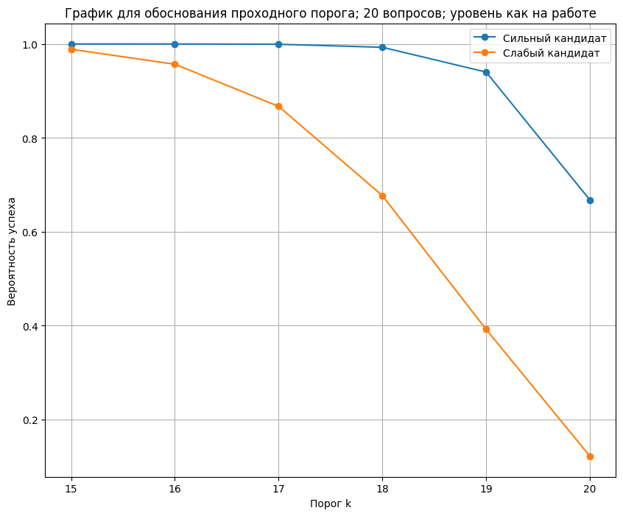
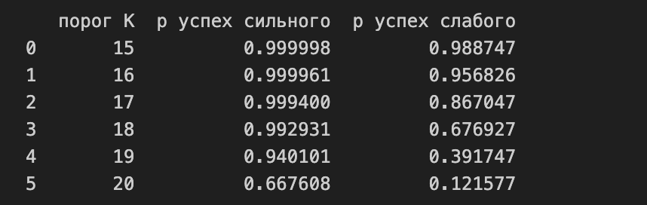
Обоснование проходного порога для теста из 20 вопросов, уровень как на работе
Вывод: из дата фрейма мы видим, что чтобы отсеять слабых кандидатов и при этом отобрать сильных с вероятностью прохождения порога не менее 0,8 (80%), нам нужно установить порог в 19 правильных ответов из 20 возможных

Slide 4
Предпосылки и постановка задач
Уровень сложности «Как на работе» - в терминах вероятностей:
Сильный кандидат отвечает правильно на каждый вопрос с вероятностью 0.98;
Слабый кандидат отвечает правильно на каждый вопрос с вероятностью 0.90;
Ответы независимы между собой
Требование к числу вопросов теста и проходному порогу:
Вероятность прохождения теста сильным кандидатом должна быть не меньше 80%;
Вероятность исключения слабого кандидата - хотя бы 70%

Slide 5
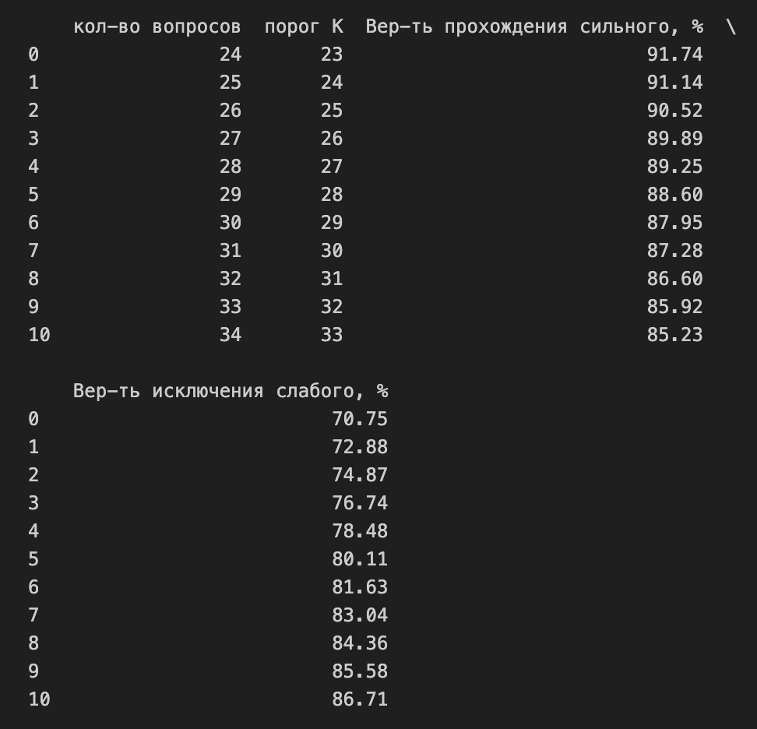
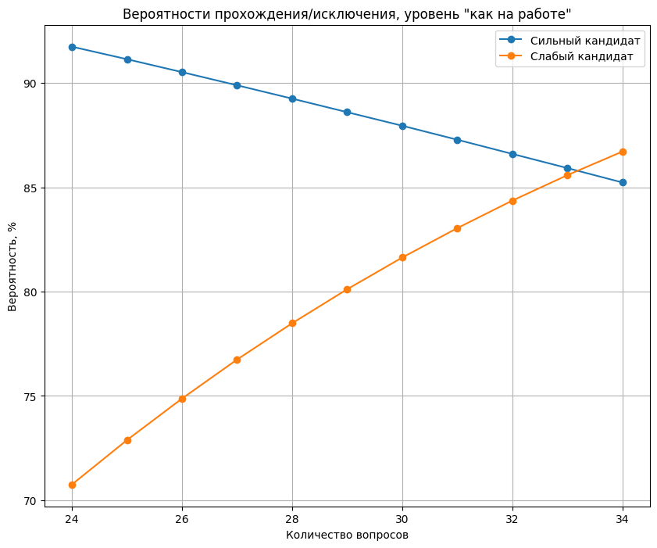
Уровень ‘как на работе'

Slide 6
Вывод для уровня ‘как на работе’
По найденным значениям видно, что минимальное количество вопросов, при котором одновременно выполняются оба условия — прохождение сильным кандидатом ≥ 80% и исключение слабого ≥ 70%, — составляют 24 вопроса при пороге 23 правильных ответа
Увеличение количества вопросов повышает вероятность исключения слабого кандидата, но одновременно снижает вероятность прохождения сильным. Поэтому 24 вопроса и порог 23 представляют собой минимальный и наиболее подходящий вариант, который удовлетворяет требованиям

Slide 7
Уровень ‘проще чем на работе’
Уровень сложности «Проще, чем на работе» — в терминах вероятностей
Сильный кандидат отвечает правильно на каждый вопрос с вероятностью 0.99;
Слабый кандидат отвечает правильно на каждый вопрос с вероятностью 0.95;
Ответы по разным вопросам считаются независимыми
Условия теста
Уровень сложности: «как на работе»
Вероятность правильного ответа на один вопрос:
сильный кандидат - 99%,
слабый кандидат - 95%

Slide 8
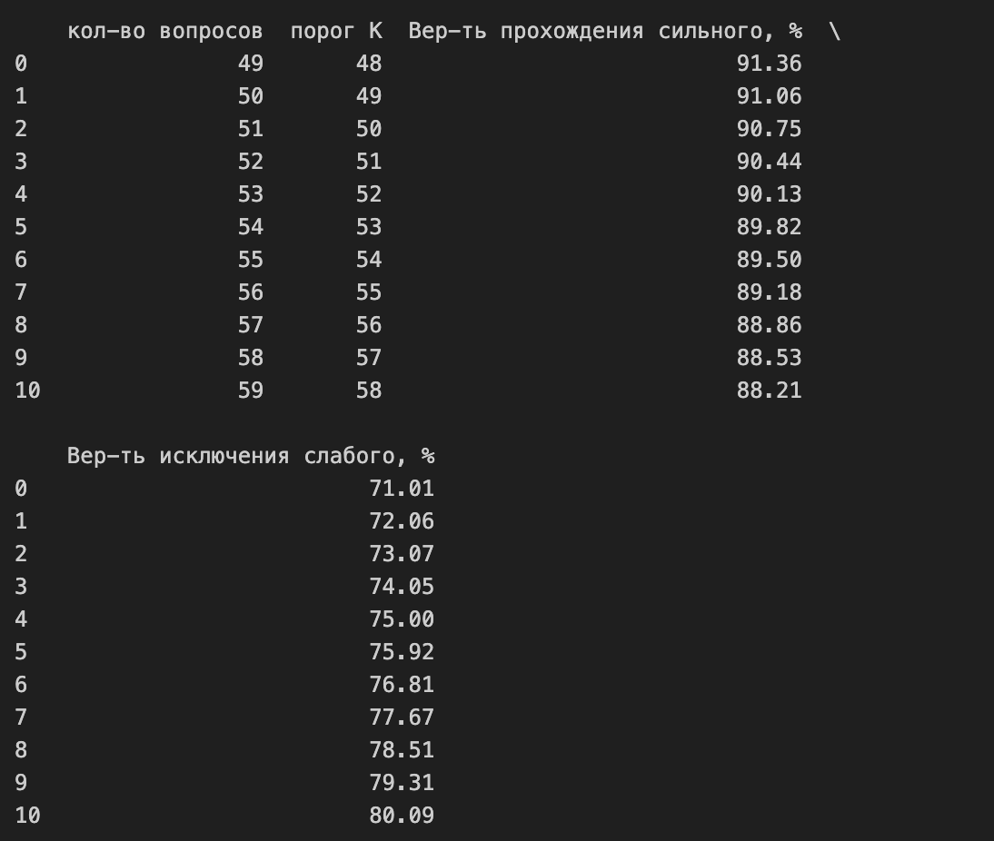
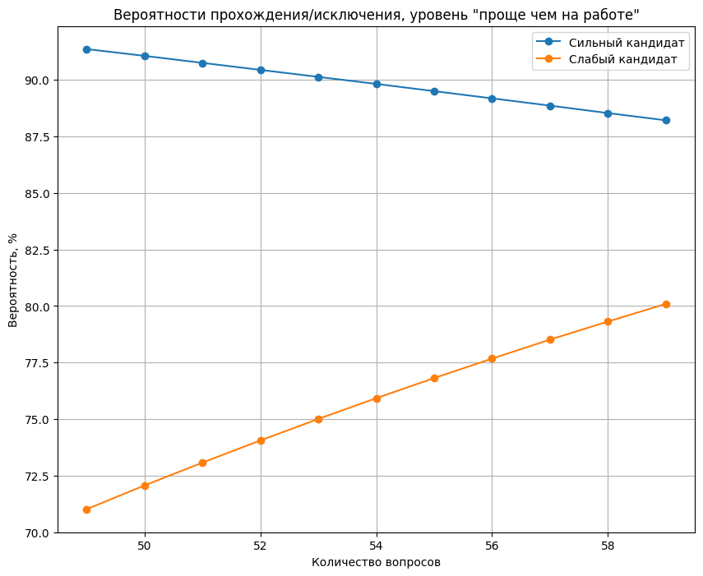
Уровень ‘проще чем на работе’

Slide 9
Вывод для уровня ‘проще чем на работе’
Из дата фрейма видно, что минимальное количество вопросов, при котором одновременно выполняются оба условия — прохождение сильным кандидатом с вероятностью 80% и исключение слабого с вероятностью 70%, — составляют 49 вопросов при пороге 48 правильных ответов
Увеличение количества вопросов повышает вероятность исключения слабого кандидата, но одновременно снижает вероятность прохождения сильным. Поэтому такой выбор является наиболее подходящим вариантом, который удовлетворяет требованиям

Slide 10
Уровень ‘сложнее чем на работе’
Уровень сложности «сложнее, чем на работе» — в терминах вероятностей
Сильный кандидат отвечает правильно на каждый вопрос с вероятностью 0.70;
Слабый кандидат отвечает правильно на каждый вопрос с вероятностью 0.20;
Ответы по разным вопросам считаются независимыми
Условия теста
Уровень сложности: «как на работе»
Вероятность правильного ответа на один вопрос:
сильный кандидат - 70%,
слабый кандидат - 20%

Slide 11
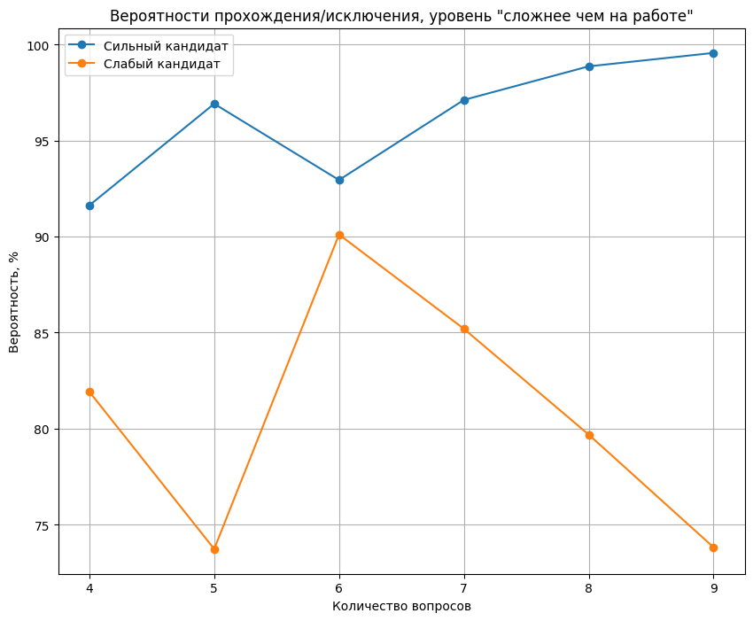
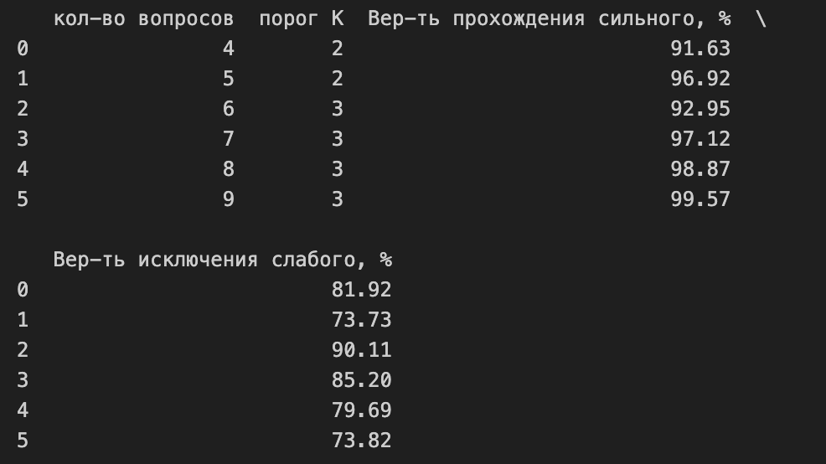
Уровень ‘сложнее чем на работе’

Slide 12
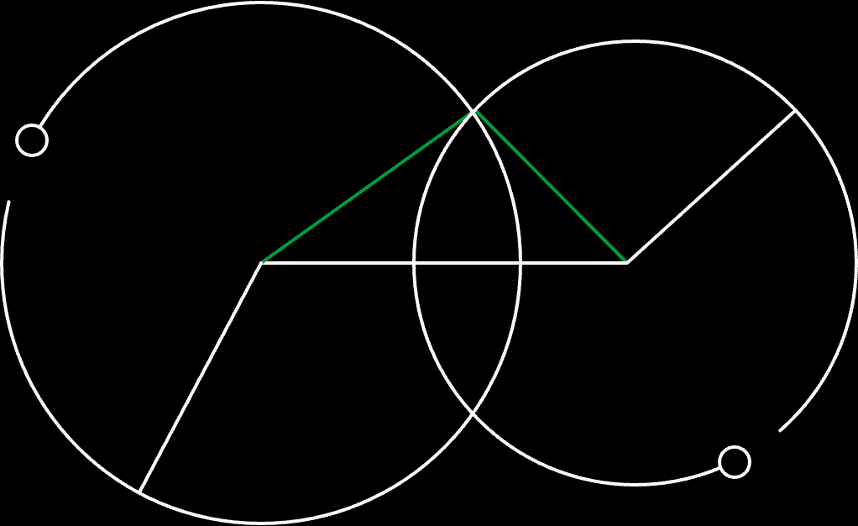
Вывод уровень ‘сложнее чем на работе’
Из дата фрейма видно, что минимальное количество вопросов, при котором одновременно выполняются оба условия — прохождение сильным кандидатом с вероятностью 80% и исключение слабого с вероятностью 70%, — составляют 4 вопроса при пороге 2 правильных ответа

Slide 13
Сравнение уровней сложности по ключевым параметрам
Сравнение трех уровней сложности
Вероятность прохождения теста сильным кандидатом
«Проще, чем на работе»: ~89-91%
«Как на работе»: ~85-92%
«Сложнее, чем на работе»: ~92-99% -> Все уровни удовлетворяют требованию ≥ 80%
Вероятность исключения слабого кандидата
«Проще, чем на работе»: 71–80%
«Как на работе»: 70–86%
«Сложнее, чем на работе»: 74-90% -> Самый высокий уровень отделения слабых - у «сложнее чем на работе»
Необходимое количество вопросов
«Проще, чем на работе»: 49 вопросов
«Как на работе»: 24 вопроса
«Сложнее, чем на работе»: 4 вопроса -> Минимальный объем теста - у «сложнее чем на работе» (4 вопроса)

Slide 14
Итоговый вывод
С учетом:
высокой вероятности прохождения сильным кандидатом,
наилучшей вероятности исключения слабого,
минимального количества вопросов,
оптимальным уровнем сложности для отбора в компанию является:
Уровень “сложнее, чем на работе”;
Параметры теста: 4 вопроса, проходной порог — 2 правильных ответа.

